Slide 1
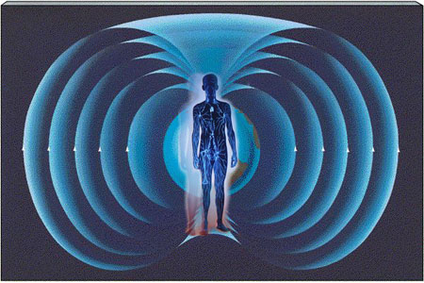
Влияние электромагнитного излучения на здоровье человека

Slide 2
Ионизирующее излучения
Организм | LD₅₀ в Рентгенах (доза однократного рентгеновского и гамма-излучения, при которой за 30 дней погибает 50% облучённых особей)
морская свинка | 250
Человек | 450–600
Змея | 8000–20000
Дрозофила | 4000 (лишь стерилизует)
Растения | От 2000 до 64000
Амёба | 700.000
бактерии pseudomonas | 10⁷ (приостанавливается рост)

Slide 3
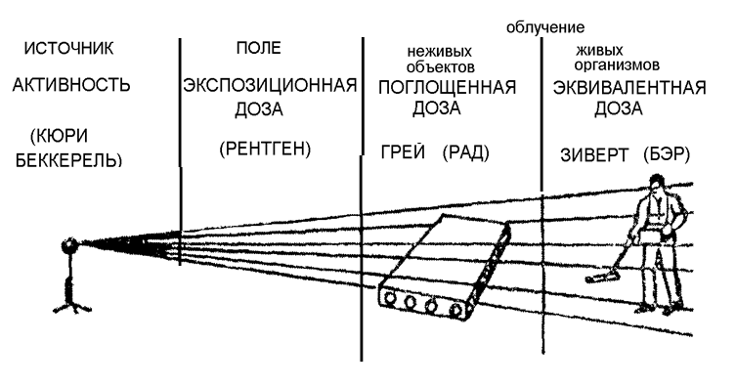
ПОЛЯ, ДОЗЫ, РАДИОБИОЛОГИЧЕСКИЙ ЭФФЕКТ И ЕДИНИЦЫ ИХ ИЗМЕРЕНИЙ
Рентген равен экспозиционной дозе фотонного излучения, при которой в 1 см³ воздуха, находящегося при нормальном атмосферном давлении и 0 °C, образуются ионы, несущие заряд, равный 1 единице заряда СГСЭ (≈3,33564·10⁻¹⁰ Кл) каждого знака. При дозе рентгеновского или гамма-излучения, равной 1 Р, в 1 см³ воздуха образуется 2,082·10⁹ пар ионов.
Единица экспозиционной дозы в Международной системе единиц (СИ) — кулон на килограмм (Кл/кг,).
1 Кл/кг = 3876 Р; 1 Р = 2,57976·10⁻⁴ Кл/кг
Единицы измерения активности радиоактивных веществ – Кюри (Ки) и Беккерель (Бк). Численному значению активности 1 Ки соответствует активность 1 г радия в равновесии с продуктами его распада. За масштаб единицы 1 Бк принят 1 распад в секунду.
Между единицами активности существует взаимосвязь:
1 Ки=37·10⁹ Бк, 1 Бк=1 расп./с
Гр (Грей)—поглощённая доза равна одному грею, если в результате поглощения ионизирующего излучения вещество получило один джоуль энергии в расчёте на один килограмм массы.
1 Рад = 100 эрг/г = 0,01 Дж/кг = 0,01 Гр
Зи́верт (Зв) — единица измерения эффективной и эквивалентной доз ионизирующего излучения в Международной системе единиц (СИ). Зиверт — это количество энергии, поглощённое килограммом биологической ткани, равное по воздействию поглощённой дозе гамма-излучения в 1 Гр.
1 бэр = 0,01 Зв = 100 эрг/г

Slide 4
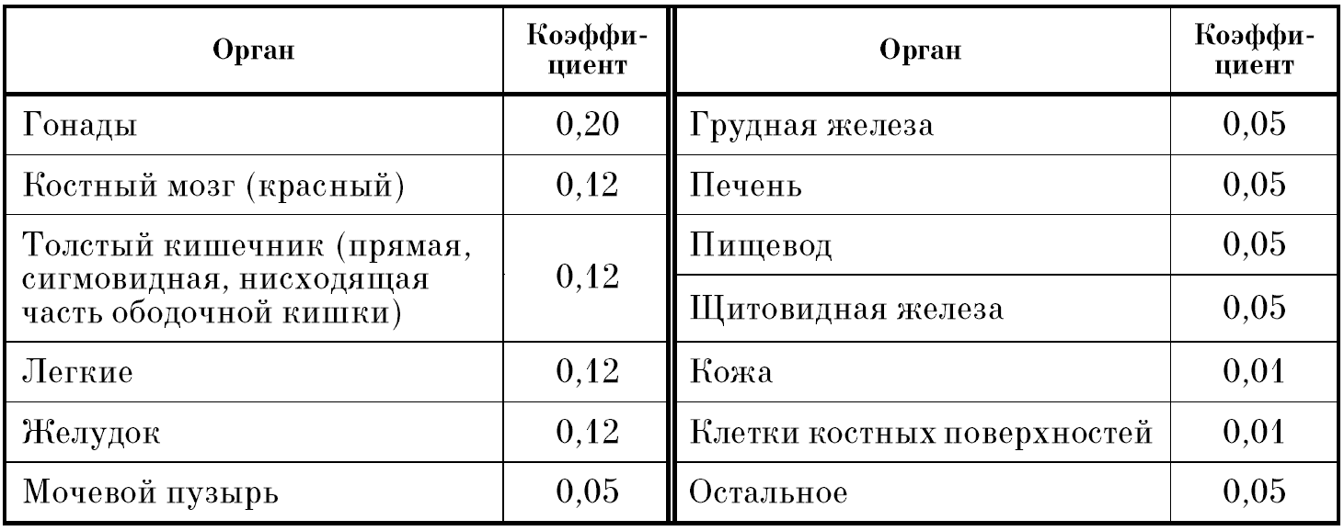
Эффективная эквивалентная доза
Виды излучения | Относительная биологическая эффективность (ОБЭ)
Рентгеновские и γ-лучи до 3 Мэв | 1
β-лучи до 3 Мэв | 1
α-лучи | 10–20
Протоны и дейтроны (0,5–10 Мэв) | 10
Медленные нейтроны | 3
Быстрые нейтроны до 20 Мэв | 10
Тяжёлые ионы | 20
D_{эфф.}= К×ОБЭ×D_{погл.} (Зиверт)

Slide 5
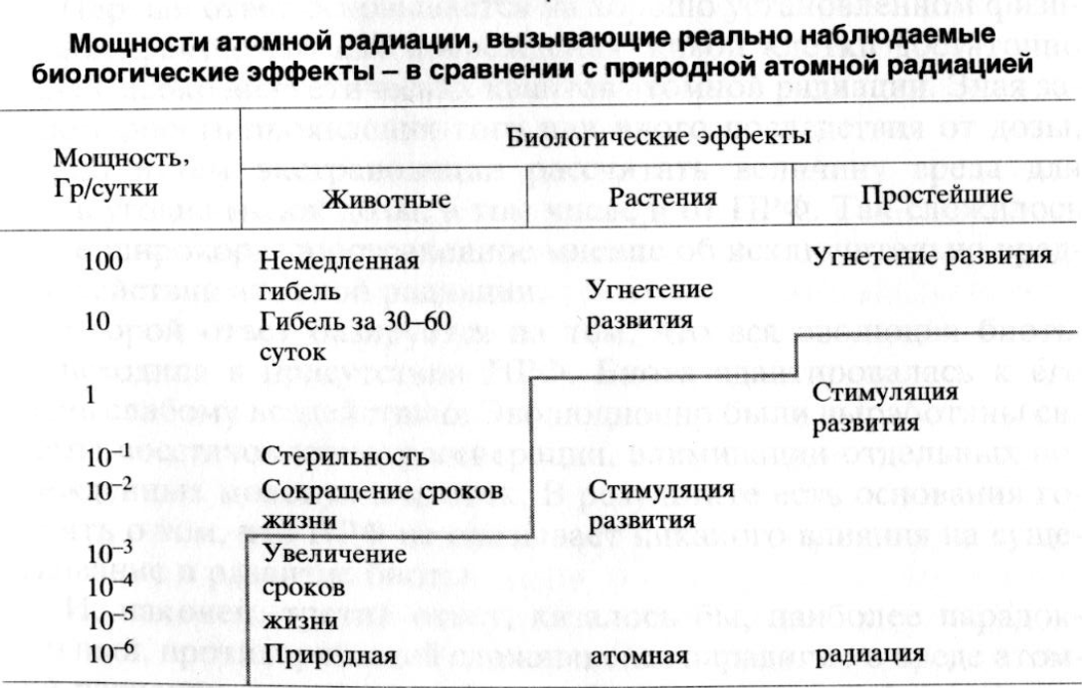
Гр(Грей)— единица измерения поглощённой дозы ионизирующего излучения в системе СИ. Поглощённая доза равна одному грею, если в результате поглощения ионизирующего излучения вещество получило один джоуль энергии в расчёте на один килограмм массы.

Slide 6
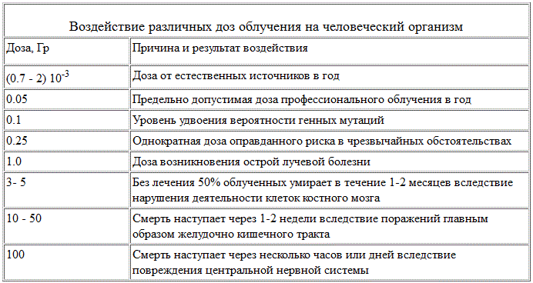

Slide 7
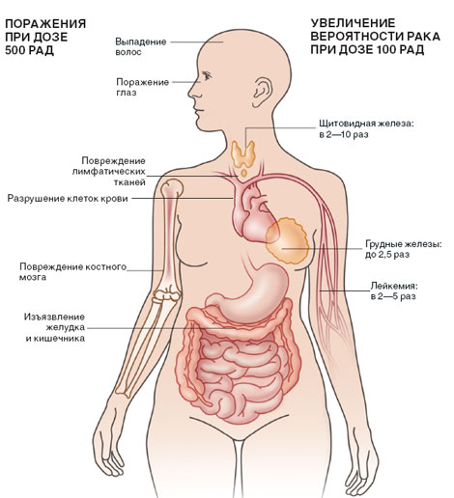
Люди, проживающие вблизи атомных электростанций или в местах
газоаэрозольных выбросов, получают около 10⁻⁷ – 2·10⁻⁵ Гр/год.
Широко используется внесистемная единица поглощённой дозы «рад».
1 Гр = 100 рад.
Лучевая болезнь зависит от локализации источника радиоактивных веществ, распределения дозы во времени и теле человека.
Обусловлена внешним и внутренним облучением
Дозы до 1 Гр (100 рад) лёгкие изменения
Дозы свыше 1 Гр лучевой болезни различной степени тяжести
Дозы однократного облучения свыше 10 Гр считаются абсолютно смертельными
Источники излучения.
1. Космические лучи – 0,28 мЗв;
2. Земные источники – 0,32 мЗв
3. Внутреннее облучение (в основном К⁴⁰) – 0,15–0,3 мЗв.
4. Радон (в основном через лёгкие) – 0,3 мЗв.

Slide 8
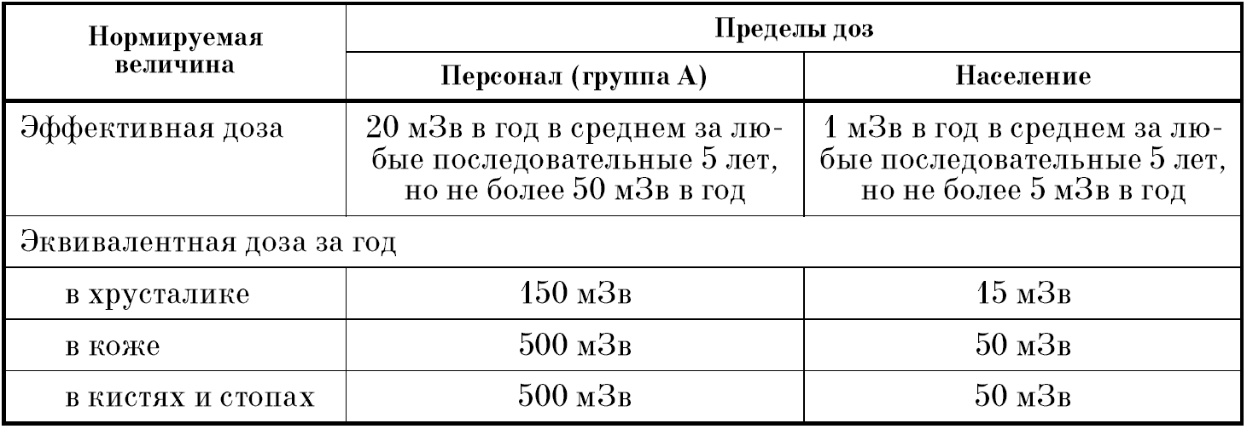
Основные пределы доз
Персонал (группа А) ― лица работающие с техническими источниками
Предел индивидуального риска для техногенного облучения лиц из персонала принемается равным 10⁻³ за год, для населения 5 × 10⁻⁵ за год.
Уровень приемлемого риска принимается равным 10⁻⁶ за год

Slide 9
Оптический диапазон
ультрафиолетовая область (200 – 400 нм)
Видимый свет(380 – 760 нм)
инфракрасная область(760 – 3000 нм)
Приходятся на центральную область солнечного излучения

Slide 10
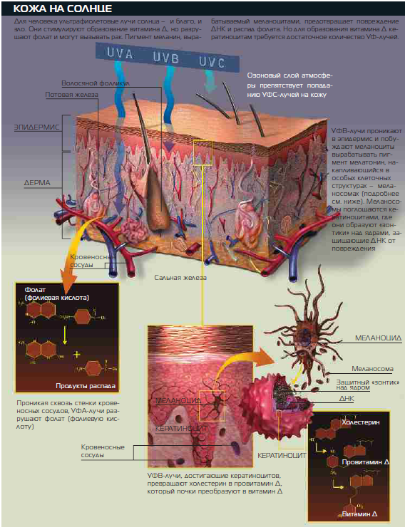
Ультрафиолетовое излучение
Полезные свойства:
Вырабатывается меланин, повышающий защитный ресурс организма.
Синтезируется витамин D.
УФ в диапазоне 330 – 340 нм реактивирует общую и ферментативную системы репарации, которые восстанавливают нарушенную структуру ДНК.
Узкие пики УФ в диапазоне 310 – 340 нм индуцируют синтез серотонина, который, (помимо своей роли «гормона радости») препятствуя образованию тиминовых димеров в ДНК, защищает от последующего деструктивного воздействия других участков УФ.
Оказывает бактерицидное действие, защищая организм от бактериального заражения.
Ослабляя повышенную иммунную активность, облегчает протекание аутоиммунных болезней (диабет 1 типа, ревматизм, псориаз).
Вредные свойства:
Является мутагеном (повреждает структуру ДНК)
Является канцерогеном (вызывает рак кожи)
Вызывает ожоги кожи и поражение сетчатки глаз
Стимулирует фотоокисление с участием активных форм кислорода, что поражает биополимеры и клеточные мембраны
Подавляет пролиферацию Т-лимфоцитов вызывая иммунодепрессию

Slide 11
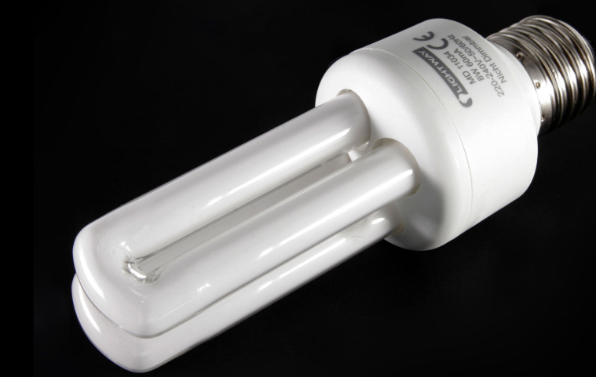
Видимый свет (380 – 760 нм)
Компактная люминесцентная лампа со встроенным в цоколе (Е27) электронным дросселем
Энергоэффективная ла́мпа — электрическая лампа, обладающая существенно большей светоотдачей (соотношением между световым потоком и потребляемой мощностью), например, в сравнении с наиболее распространёнными сейчас в обиходе лампами накаливания.
Благодаря этому замена ламп накаливания на энергосберегающие способствует экономии электроэнергии.
Характеристика, которая выгодно отличает энергосберегающие лампы от ламп накаливания заключается в том, что энергосберегающие лампы могут иметь
разную цветовую температуру, определяющую цвет лампы.
Цветовые температуры энергосберегающих ламп: 2700 К — Мягкий белый свет,
4200 К — Дневной свет, 6400 К — Холодный белый свет (цветовая температура измеряется градусами по шкале Кельвина).
Чем ниже цветовая температура, тем ближе цвет к красному, чем выше — тем ближе к синему. Таким образом, потребитель получает возможность обогатить цветовую гамму помещения

Slide 12
Опасность для жизни и последствия для здоровья
Отравление парами ртути Люминесцентные лампы содержат в своём составе в небольшом количестве пары ртути, в связи с чем их нельзя выбрасывать как обычный бытовой мусор, а требуется сдавать на утилизацию в специализированные организации.
Опасно не только острое отравление парами ртути, как правило, заканчивающееся смертью, но и долговременное хроническое отравление малыми дозами паров, вызывающее неврологические заболевания (меркуриализм, «ртутный тремор»), а также длительное воздействие сверхмалых доз (микромеркуриализм).
Ультрафиолетовое излучение люминесцентных ламп - При работе люминесцентных ламп небольшое количество ультрафиолетового излучения выходит наружу лампы через стеклянную колбу, что может потенциально представлять опасность для людей с кожей, слишком чувствительной к этому излучению. Ультрафиолетовое излучение может вызывать появление кожных мутаций.
Наиболее опасным является воздействие УФ-излучения на роговицу и сетчатку глаза. Поэтому энергосберегающие лампы не рекомендуется располагать ближе 30 см от глаз (ночники, настольные лампы, освещение жилых помещений)[

Slide 13
Ступенчатый спектр светодиодных ламп - неблагоприятным воздействием прерывистого спектра на сетчатку глаза и нервную систему человека (подавление продукции мелатонина), не рекомендуется применение светодиодных ламп в детских и школьных учреждениях, палатах интенсивной терапии, кабинах машинистов
Стробоскопический эффект люминесцентных ламп Люминесцентная лампа в сети переменного тока частотой 50 Гц 100 раз в секунду зажигается и гаснет. Вспышки негативно влияют на зрение, могут вызывать приступы эпилепсии и искажают картину движения предметов (создавая, например, иллюзию отсутствия вращения), что может привести к получению травм. Для исключения мерцаний и гула следует питать лампу током высокой частоты (20 кГц и выше)

Slide 14
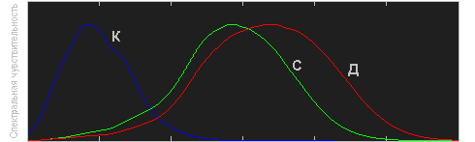

Slide 15
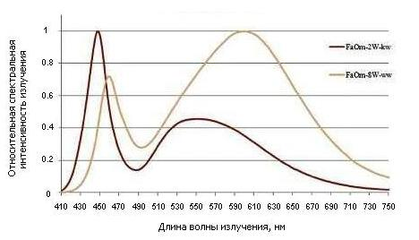
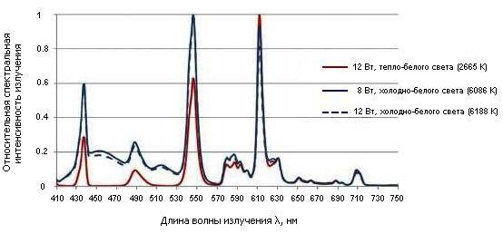
Спектр светодиодных ламп

Slide 16
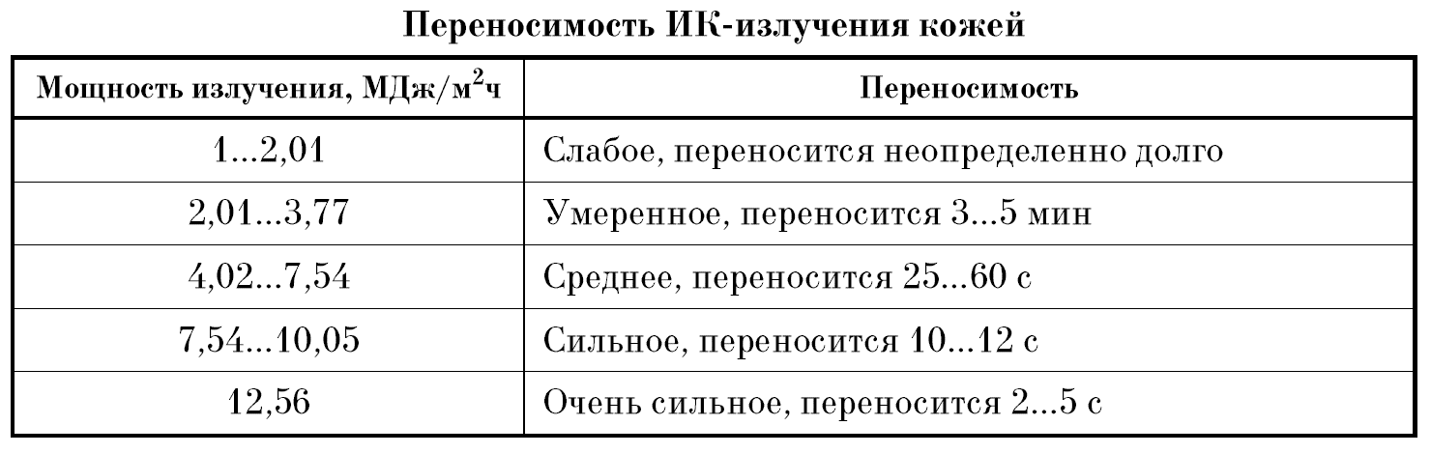
Инфракрасное излучение солнца и бытовых технических источников оказывают тепловое воздействие, легко контролируется и обычно не несёт опасности здоровью человека. E = KT⁴

Slide 17
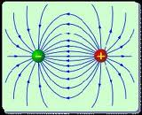
Действие неионизирующих излучений
Электромагни́тное по́ле — фундаментальное физическое поле, взаимодействующее с электрически заряженными телами, а также с телами, имеющими собственные дипольные и мультипольные электрические и магнитные моменты.
Важная особенность ЭМП - это деление его на так называемую "ближнюю" и "дальнюю" зоны. В "ближней" зоне, или зоне индукции, на расстоянии от источника r < l ЭМП можно считать квазистатическим. Здесь оно быстро убывает с расстоянием, обратно пропорционально квадрату или кубу расстояния. В "дальней" зоне интенсивность поля убывает обратно пропорционально расстоянию до источника r -1.

Slide 18
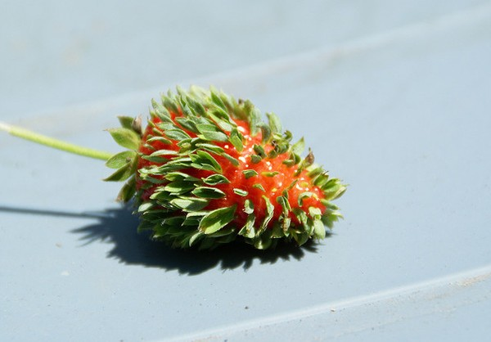
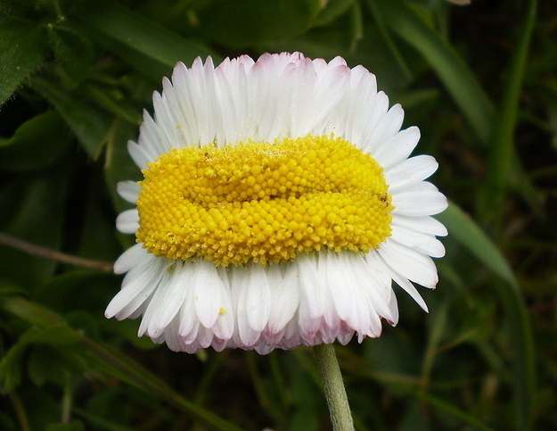
Влияние на человека и окружающую среду
Влияние на насекомых: проявляются изменения в поведении: так у пчел фиксируется повышенная агрессивность, беспокойство, снижение работоспособности и продуктивности, склонность к потере маток.
Влияние на растения: распространены аномалии развития - часто меняются формы и размеры цветков, листьев, стеблей, появляются лишние лепестки.
Влияние на человека: кратковременное облучение способно привести к негативной реакцией только у гиперчувствительных людей или у больных некоторыми видами аллергии, ри продолжительном пребывании (месяцы - годы) людей в электромагнитном поле ЛЭП могут развиваться заболевания преимущественно сердечно-сосудистой и нервной систем организма человека.

Slide 19
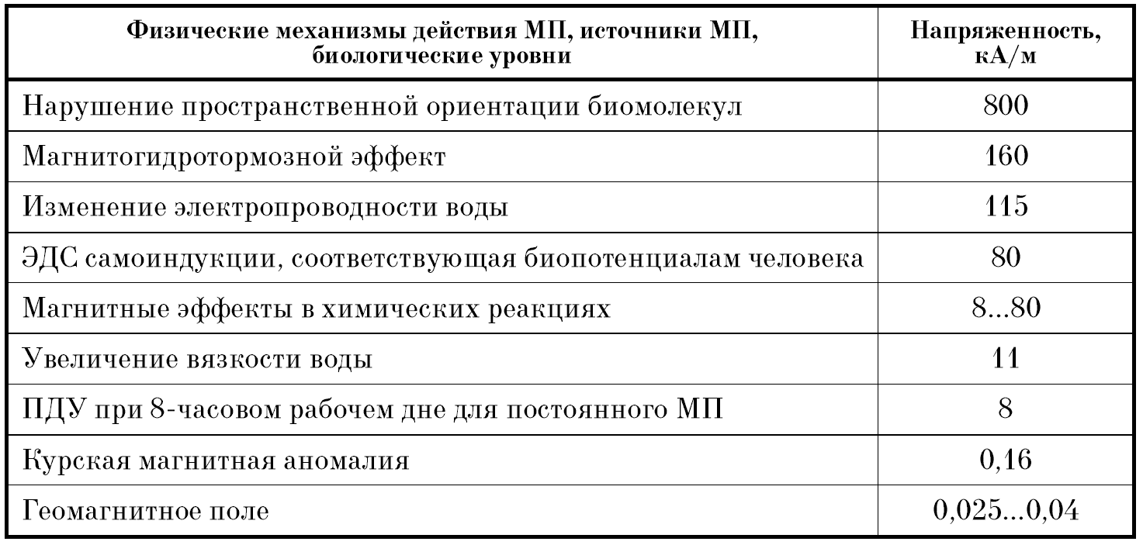
Проявление физических механизмов в зависимости от напряженности магнитного поля (МП)

Slide 20
Как действуют ЭМП на здоровье
На нервную систему
1.Нарушается передача нервных импульсов
2. Ухудшается память
На иммунную систему
1. Изменяется характер инфекционного процесса
На эндокринную систему
1. Стимулирование гипофиза, сопровождающая увеличением адреналина в крови
2. Активизация процессов свертывания
На половую систему
1.Снижение активности половых клеток
2. Патология развития эмбриона
3.Преждевремен-ные роды

Slide 21
Основные источники ЭМП
Электротранспорт (трамваи, троллейбусы, поезда,…)
Линии электропередач (городского освещения, высоковольтные,…)
Электропроводка (внутри зданий, телекоммуникации,…)
Бытовые электроприборы
Теле- и радиостанции (транслирующие антенны)
Спутниковая и сотовая связь (транслирующие антенны)
Радары
Персональные компьютеры

Slide 22
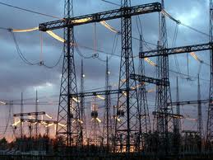
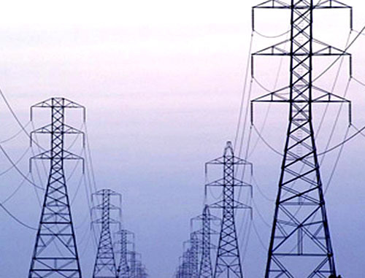
Электропередачи
Провода работающей линии электропередачи создают в прилегающем пространстве электрическое и магнитное поля промышленной частоты. Расстояние, на которое распространяются эти поля от проводов линии достигает десятков метров. Дальность распространение электрического поля зависит от класса напряжения чем выше напряжение - тем больше зона повышенного уровня электрического поля, при этом размеры зоны не изменяются в течении времени работы ЛЭП.

Slide 23
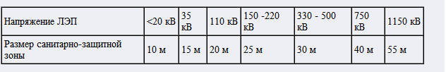
Санитарные нормы и обеспечение защиты
Основной принцип защиты здоровья населения от электромагнитного поля ЛЭП состоит в установлении санитарно-защитных зон для линий электропередачи и снижением напряженности электрического поля в жилых зданиях и в местах возможного продолжительного пребывания людей путем применения защитных экранов.
Границы санитарно-защитных зон для ЛЭП в г. Москва

Slide 24
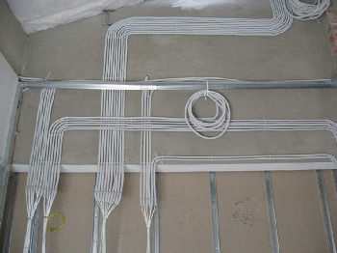
Электропроводка
Набольший вклад в электромагнитную обстановку жилых помещений в диапазоне промышленной частоты 50 Гц вносит электротехническое оборудование здания. В помещениях, смежных с этими источниками, обычно повышен уровень магнитного поля промышленной частоты, вызываемый протекающим электротоком.
В настоящее время многие специалисты считают предельно допустимой величину магнитной индукции равной 0,2 - 0,3 мкТл. При этом считается, что развитие заболеваний - прежде всего лейкемии - очень вероятно при продолжительном облучении человека полями более высоких уровней (несколько часов в день, особенно в ночные часы, в течении периода более года).

Slide 25
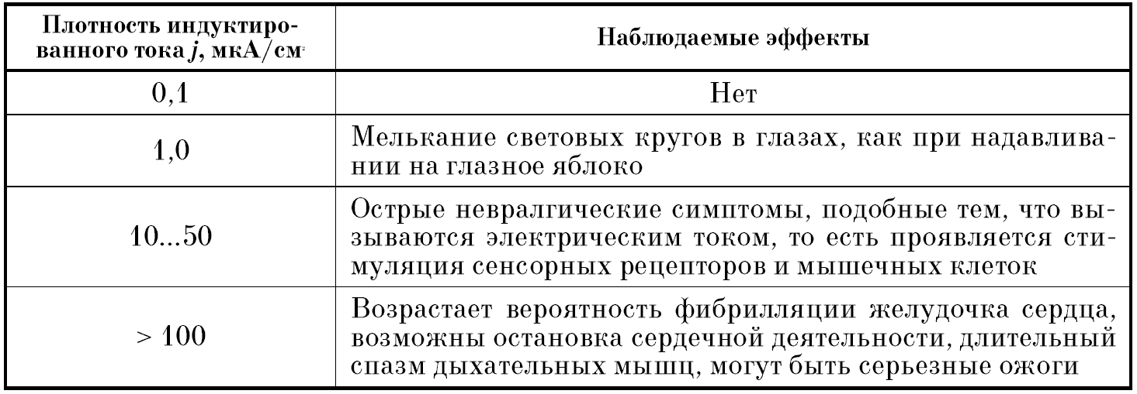
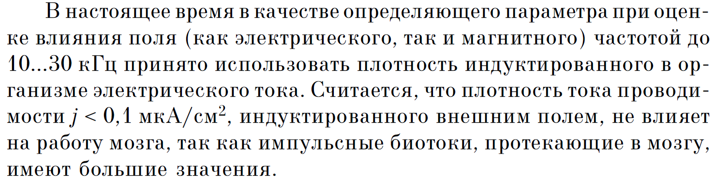
Возможные эффекты от наведенного тока

Slide 26
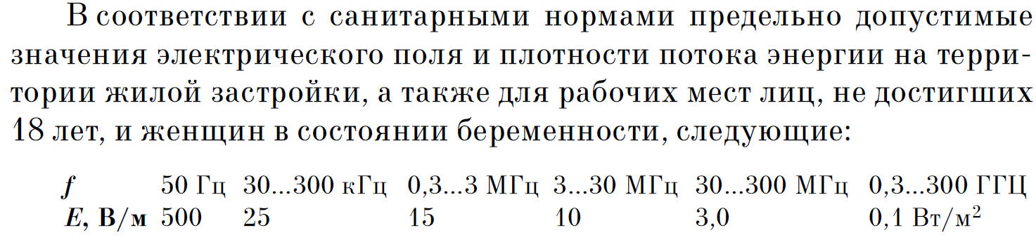
Рекомендации к защите
необходимо исключить продолжительное пребывание (регулярно по несколько часов в день) в местах повышенного уровня магнитного поля промышленной частоты;
кровать для ночного отдыха максимально удалять от источников продолжительного облучения, расстояние до распределительных шкафов, силовых электрокабелей должно быть 2,5 – 3 метра;
если в помещении или в смежном есть какие-то неизвестные кабели, распределительные шкафы, трансформаторные подстанции – удаление должно быть максимально возможным, оптимально – промерить уровень электромагнитных полей до того, как жить в таком помещении;
при необходимости установить полы с электроподогревом выбирать системы с пониженным уровнем магнитного поля.

Slide 27
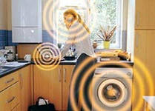
Бытовая техника
Все бытовые приборы, работающие с использованием электрического тока, являются источниками электромагнитных полей.
Наиболее мощными следует признать СВЧ-печи, аэрогрили, холодильники, кухонные вытяжки, электроплиты, телевизоры. Реально создаваемое ЭМП в зависимости от конкретной модели и режима работы может сильно различаться среди оборудования одного типа Все ниже приведенные данные относятся к магнитному полю промышленной частоты 50 Гц.
Предельно допустимая плотность потока энергии (ППЭ) при эксплуатации микроволновых печей не должна превышать 0,1 Вт/м² при трех кратном ежедневном облучении по 40 мин и общей длительностью облучения не более 2 ч в сутки.

Slide 28
Рекомендации по защите
приобретая бытовую технику проверяйте в Гигиеническом заключении (сертификате) отметку о соответствии изделия;
используйте технику с меньшей потребляемой мощностью: магнитные поля промышленной частоты будут меньше при прочих равных условиях;
к потенциально неблагоприятным источникам магнитного поля промышленной частоты в квартире относятся холодильники с системой, некоторые типы “теплых полов”, нагреватели, телевизоры, некоторые системы сигнализации, различного рода зарядные устройства, выпрямители и преобразователи тока – спальное место должно быть на расстоянии не менее 2-х метров от этих предметов если они работают во время Вашего ночного отдыха;
при размещении в квартире бытовой техники руководствуйтесь следующими принципами: размещайте бытовые электроприборы по возможности дальше от мест отдыха, не располагайте бытовые электроприборы поблизости и не ставьте их друг на друга.
Учитывая специфику микроволновой печи, целесообразно включив ее отойти на расстояние не менее 1,5 метра - в этом случае гарантированно электромагнитное поле вас не затронет вообще

Slide 29
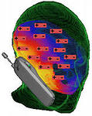
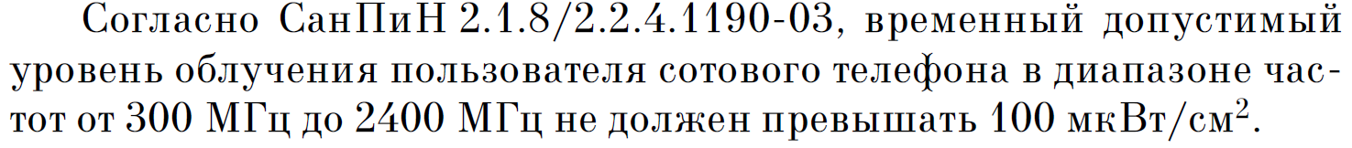
Сотовая связь
Мобильный радиотелефон представляет собой малогабаритный приемопередатчик. В зависимости от стандарта телефона, передача ведется в диапазоне частот 453 – 1785 МГц. Многочисленные исследования, проведенные учеными разных стран, включая Россию, на биологических объектах (в том числе, на добровольцах), привели к неоднозначным, иногда противоречащим друг другу, результатам. Неоспоримым остается лишь тот факт, что организм человека "откликается" на наличие излучения сотового телефона.

Slide 30
Влияние на человека
Симптомы, наиболее часто возникающие у гиперчувствительных людей:
Нервная система (усталость, напряжение, нарушения сна)
Кожа (покалывание, жжение, высыпания)
Тело (ломота и боль в мышцах)
Глаза (жжение)
Различные менее общие симптомы, которые затрагивают уши, нос, горло, а также расстройства желудка.
Локальные тепловые эффекты

Slide 31
Рекомендации при пользование мобильных телефонов
Не используйте телефон без особой необходимости в зонах неуверенного приема (меньше половины шкалы сотовой сети на дисплее) – вдали от базовых станций, в изгибах местности, в подземных паркингах, помещениях из экранирующего материала и т. д.
Не держите трубку хватом, при котором ладонь перекрывает верхнюю часть корпуса – там обычно расположена антенна, эффективность которой в этом случае снижается, что вынуждает телефон поднять мощность передачи.
Не приближайте терминал к уху сразу после набора номера или нажатия клавиши Прием в случае входящего звонка – в момент установления соединения телефон передает служебные данные на максимальной мощности.
Используйте проводные и беспроводные гарнитуры, а также автомобильные комплекты («свободные руки» плюс внешняя антенна). При этом лучше закрепить аппарат где-нибудь не вблизи тела, а хотя бы на небольшом отдалении.
Ни в коем случае не оставляйте включенный мобильный телефон рядом с собой надолго – например, на ночь на тумбочке возле кровати или под подушкой.

Slide 32
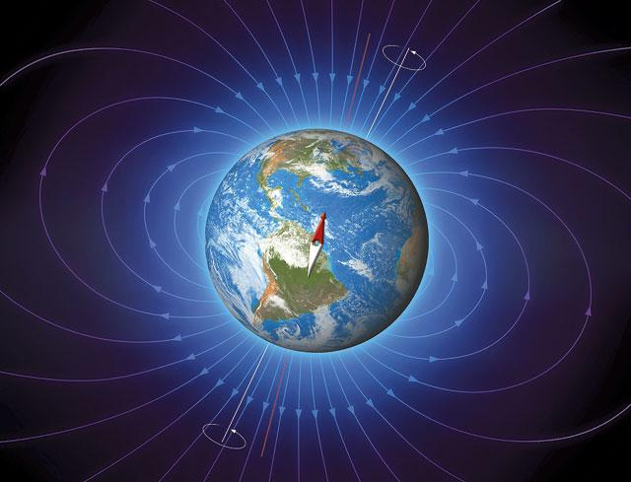
Влияние электромагнитного поля Земли на человека
Магнитные поля негативно воздействуют на человека. Во время магнитных бурь повышается давление, появляются головные боли, теряется ясность ума.

